Slide 1
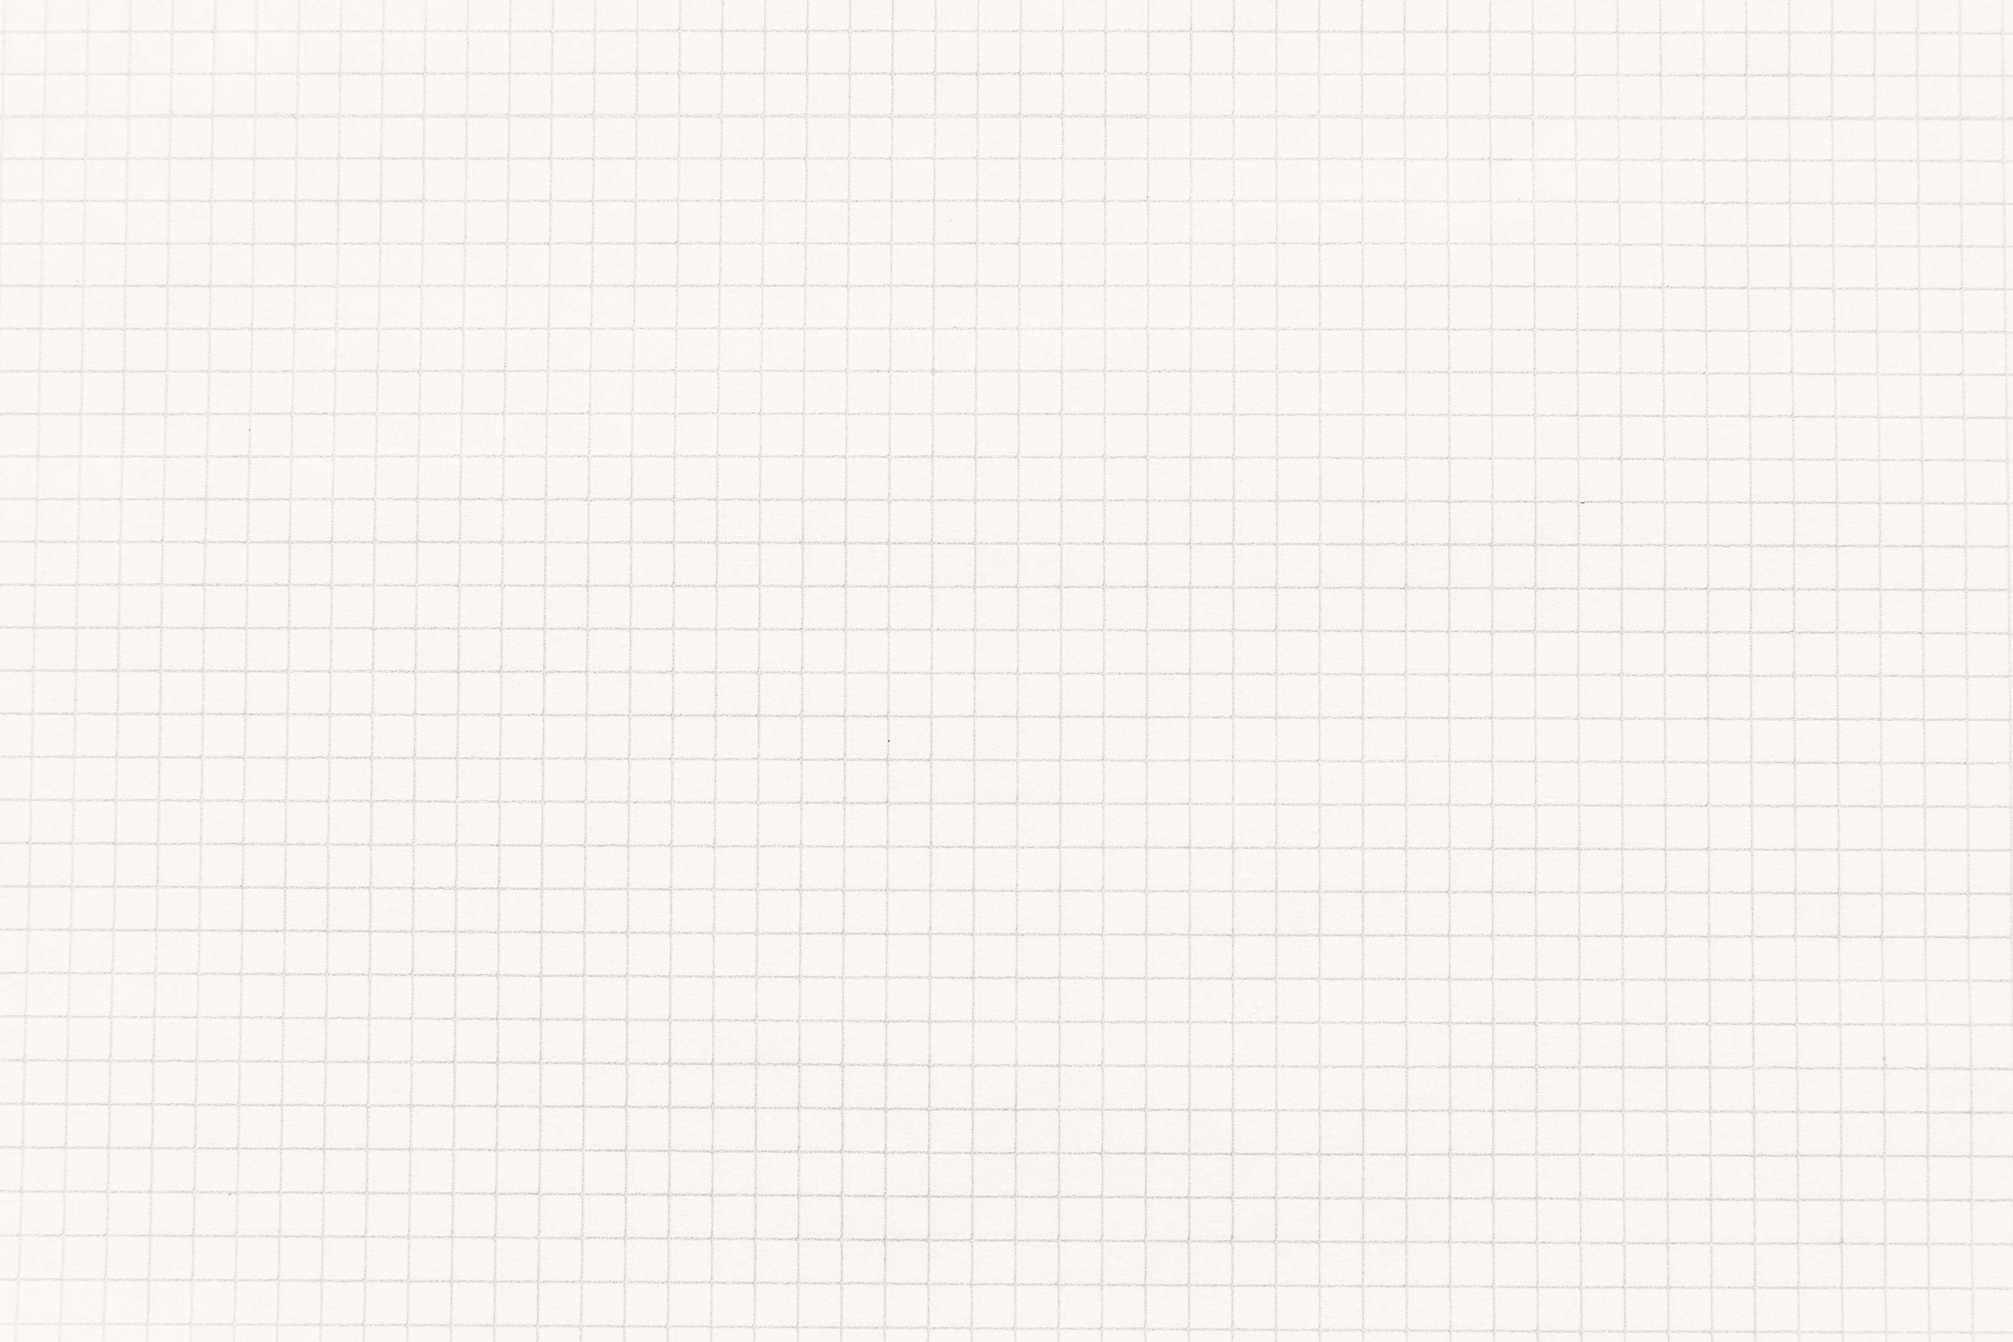






X
O
圈圈叉叉
O
X

Slide 2


動機 Motivation
在人人都有3C用品的時代，能跟朋友一起在現實玩遊戲的機會越來越少，藉此我們可以創造一款使用電腦就能玩的程式。
本次小專題設計的是圈圈叉叉，簡單易上手的小遊戲，不需要花過多時間就能了解規則。

Slide 3
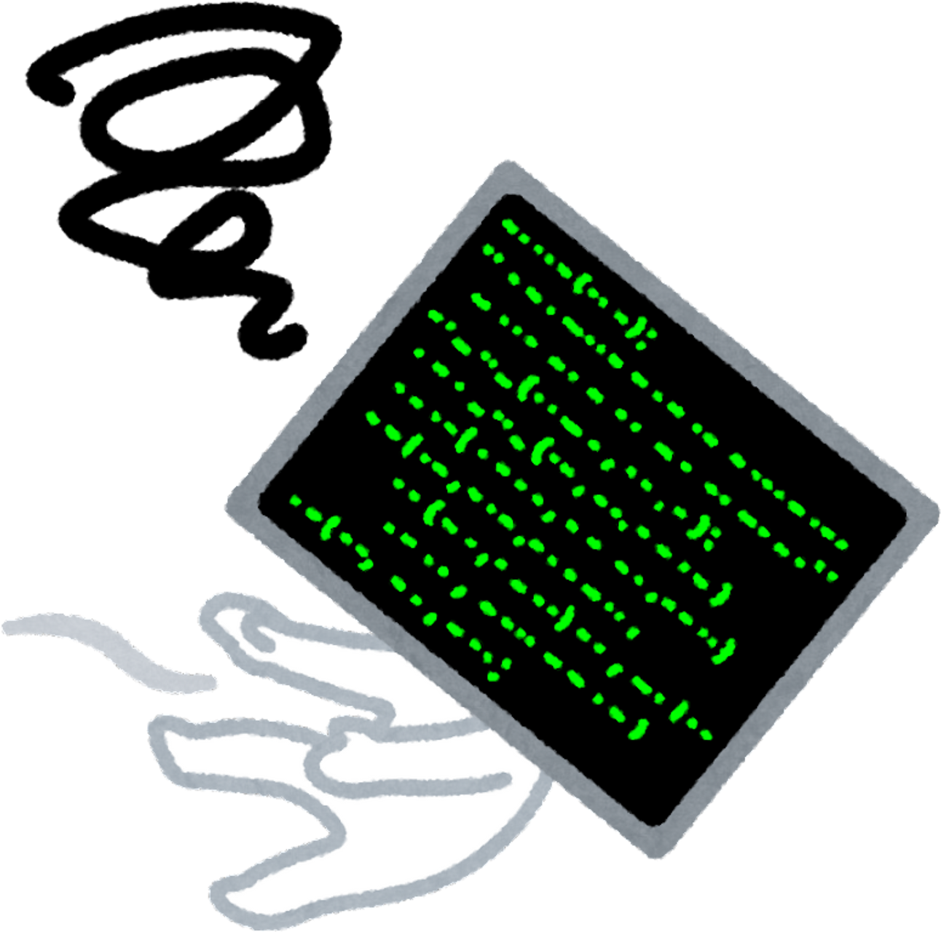
程式介紹
Introduction
玩家會根據前後順序，其中一位玩家使用圈圈，另一位玩家使用叉叉。
兩人需要在井字上一前一後的順序畫上圈跟叉，使其連線。

Slide 4
程式規則 Regulation
遊戲的目標是在井字上形成連續的三個圈或叉，可以是橫向、縱向或對角線的連線，最先連線的玩家即可獲勝。
如果井字填滿而沒有玩家成功連成三個標記，則遊戲以平手結束。

Slide 5
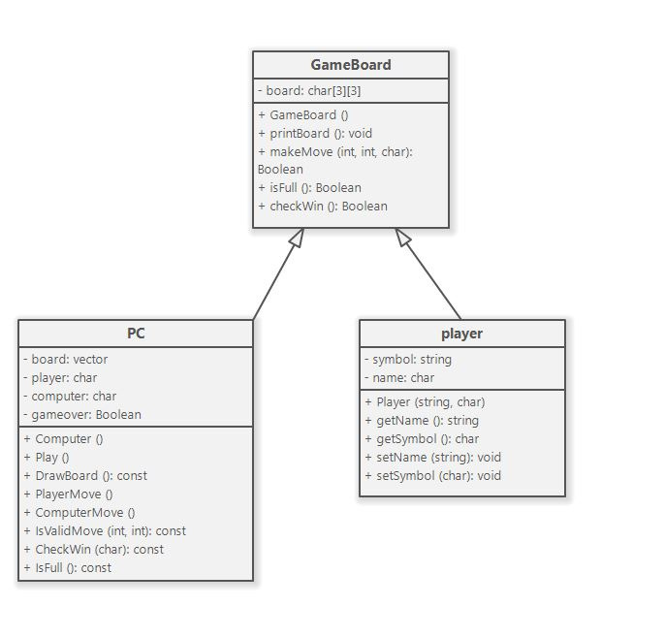
UML

Slide 6
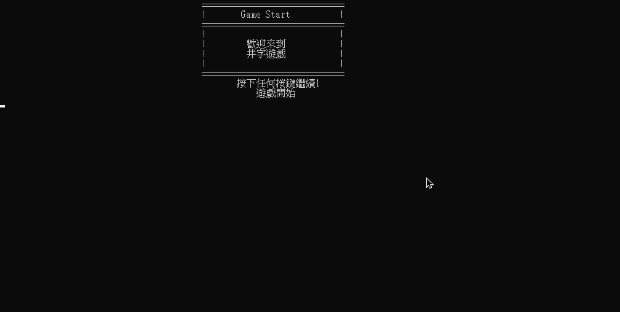
動態執行畫面(初期)

Slide 7
分工資訊
Division of labor
PPT、README.md：林雅慧(組長)
UML圖：楊忠叡、鄭博安
上台報告：郭玉婷
程式製作：全員

Slide 8
進度列 Progress bar
01
程式撰寫
03
Debug、更新UML圖、最終完成成品報告
02
製作UML圖

Slide 9
O
X
Thank you very much!
O
X

